Slide 1









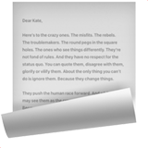














Notes:
素材ID：SE-092
论文：When to Stop? Towards Efficient Code Generation in LLMs with Excess Token Prevention
会议：ISSTA 2024
奖项：ACM SIGSOFT Distinguished Paper Award
图号：Figure 4，PDF第7页
类型：系统架构
借鉴点：上方展开训练标签自动构造、代码分析及冻结LLM训练终止头，下方用绿/红分支、token标签和行级多数投票，解释何时继续生成或提前结束。
论文URL：https://arxiv.org/pdf/2407.20042
官方获奖URL：https://www2.sigsoft.org/awards/distinguishedpaper/#the-33rd-acm-sigsoft-international-symposium-on-software-testing-and-analysis-issta-2024
原始论文与绘图来源：见本页论文链接及仓库 catalog/papers.md。

